Slide 1
Применение здоровьесберегающих технологий в образовательном процессе с детьми с ОВЗ
Учитель-логопед
"Парбигской СОШ им.М.Т. Калашникова"
Кедровская А.А.

Slide 2
«Взрослым кажется, что дети не заботятся о своём здоровье… Нет. Детям совершенно так же, как и взрослым, хочется быть здоровыми, сильными, только дети не знают, что для этого надо делать. Объясни им и они будут беречься».
Януш Корчак

Slide 3
Согласно Уставу Всемирной организации здравоохранения (ВОЗ),
здоровье - состояние полного физического, душевного и социального благополучия, а не только отсутствие болезней (1946).

Slide 4
В соответствии с Законом «Об образовании»
здоровье детей относится к приоритетным направлениям государственной политики в сфере образования.
1.6. Стандарт направлен на решение
следующих задач:
охраны и укрепления физического и
психического здоровья детей, в том
числе их эмоционального
благополучия…

Slide 5
Негативные факторы, влияющие на здоровье детей:
стрессовая педагогическая тактика;
интенсификация учебного процесса;
несоответствие методик и технологий обучения возрастным и индивидуальным особенностям детей;
нерациональная организация учебной деятельности (в том числе физкультурно-оздоровительная работа);
низкая информированность педагогов и родителей по вопросам охраны и укрепления здоровья детей.

Slide 6
Здоровьесберегающие технологии
технологии, направленные на решение задач сохранения, поддержания и обогащения здоровья субъектов педагогического процесса в образовательном учреждении: детей, педагогов и родителей.

Slide 7
Здоровьесберегающие технологии
Технологии сохранения и стимулирования здоровья
Технологии обучения здоровому образу жизни
Коррекционные технологии

Slide 8
Технологии сохранения и стимулирования здоровья
Ритмопластика
Динамические паузы
Подвижные и спортивные игры
Релаксация
Пальчиковая гимнастика
Гимнастика для глаз
Дыхательная гимнастика
бодрящая гимнастика

Slide 9
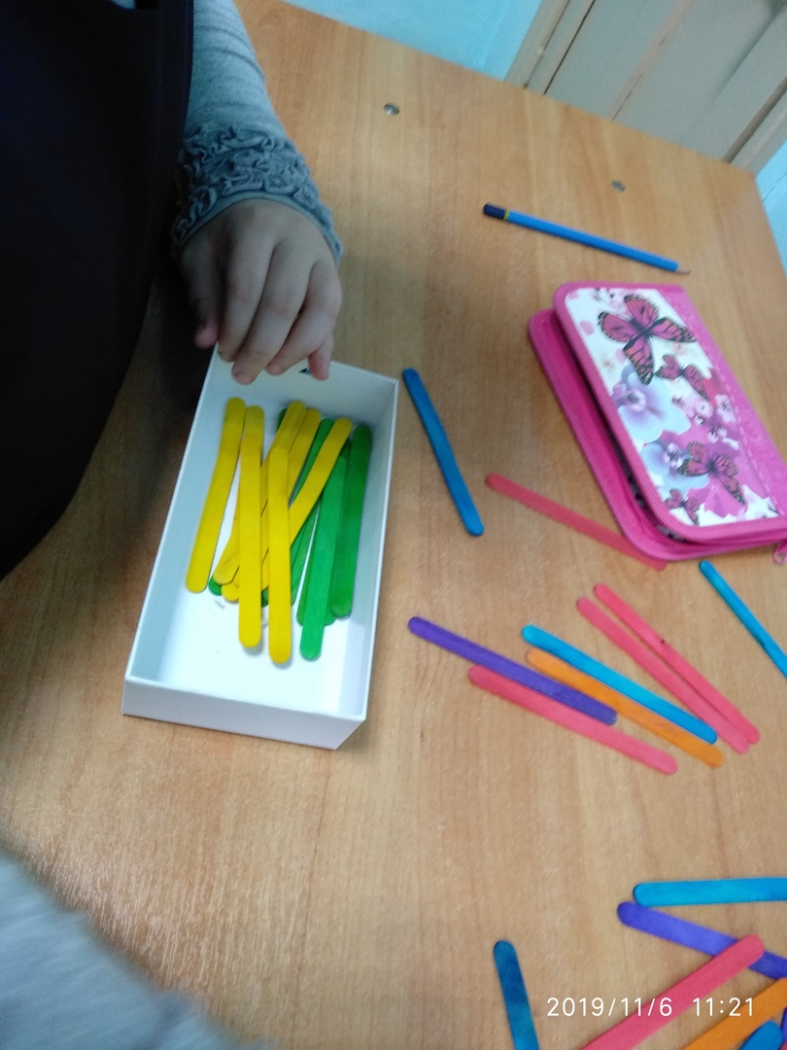
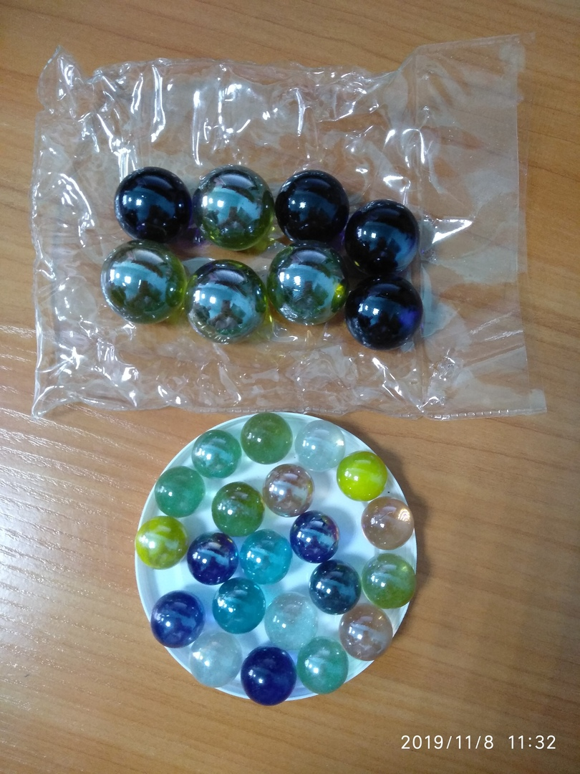
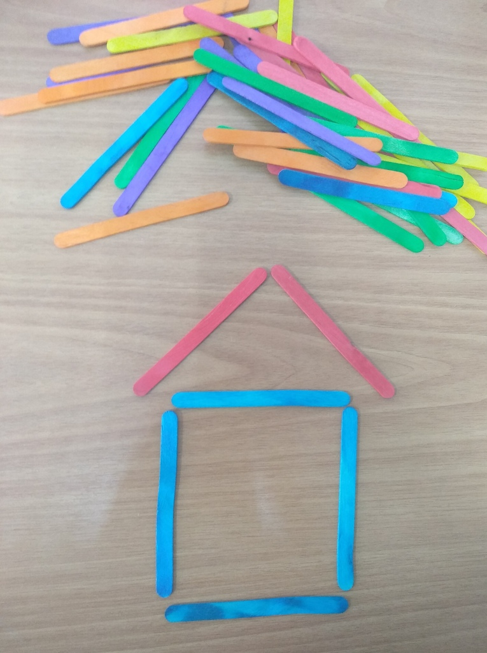
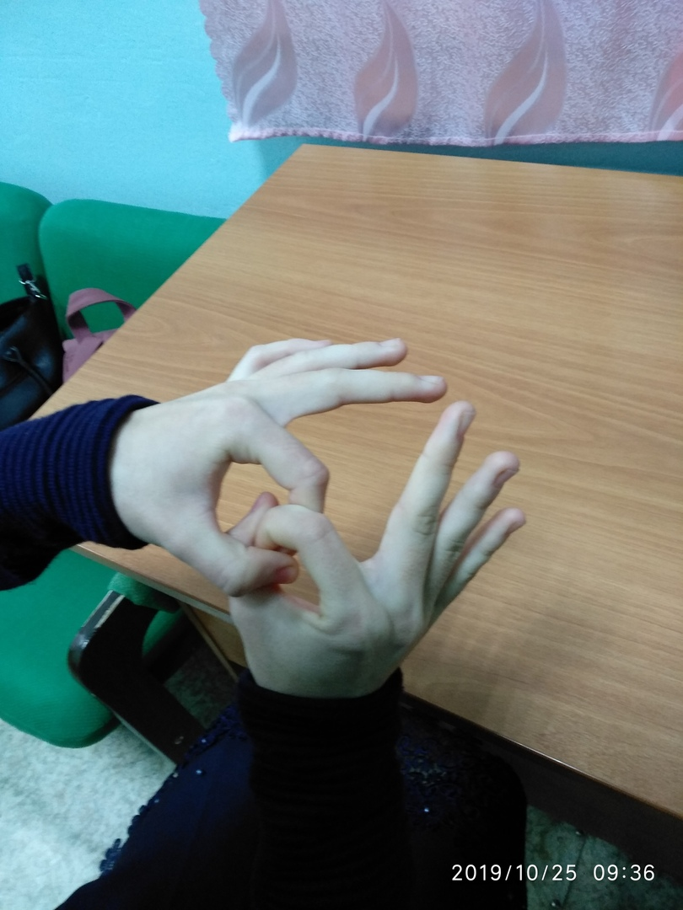
Пальчиковая
гимнастика

Slide 10
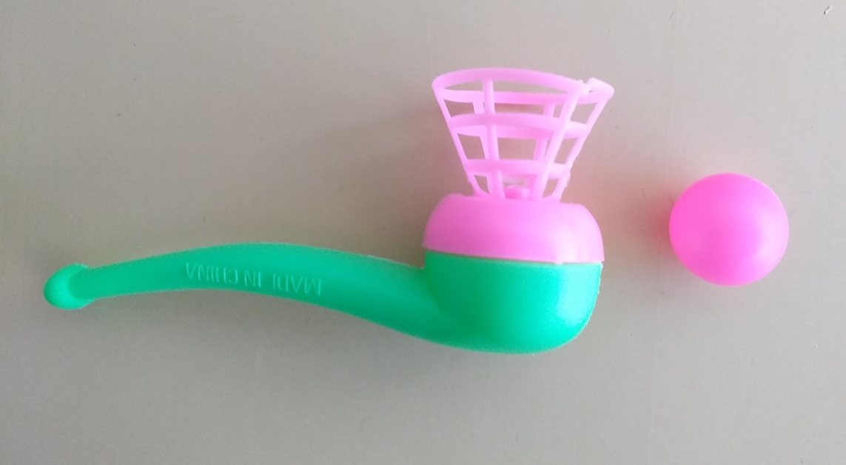
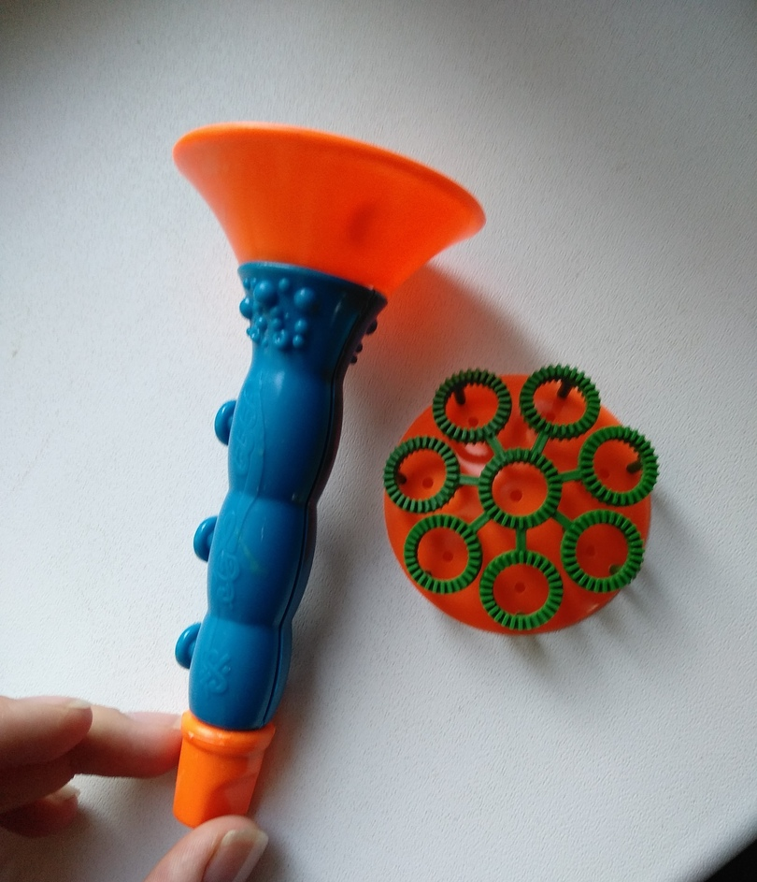
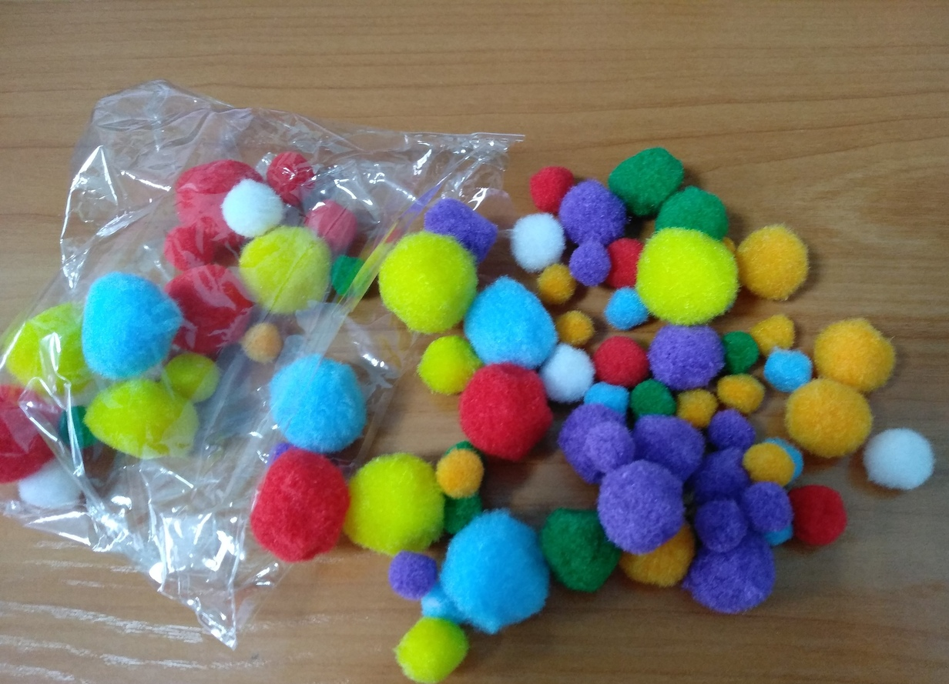
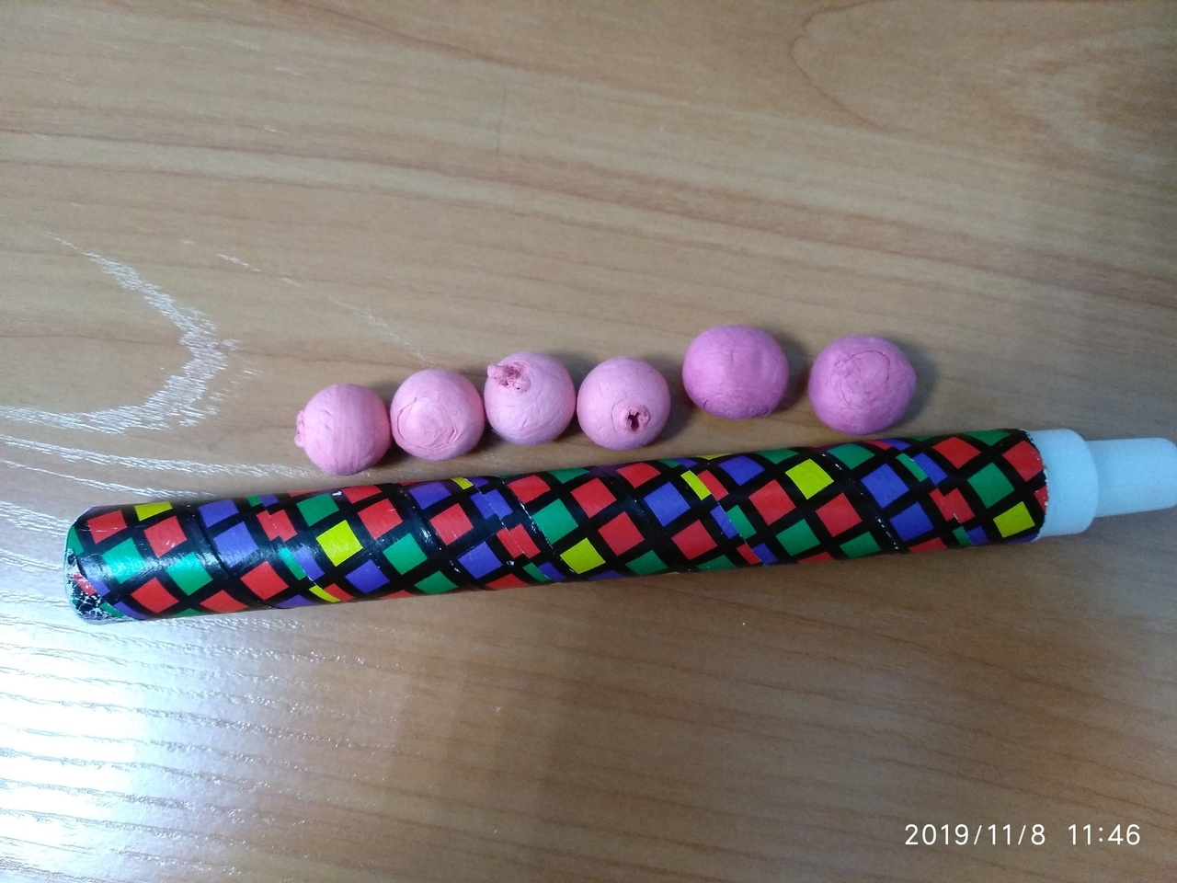
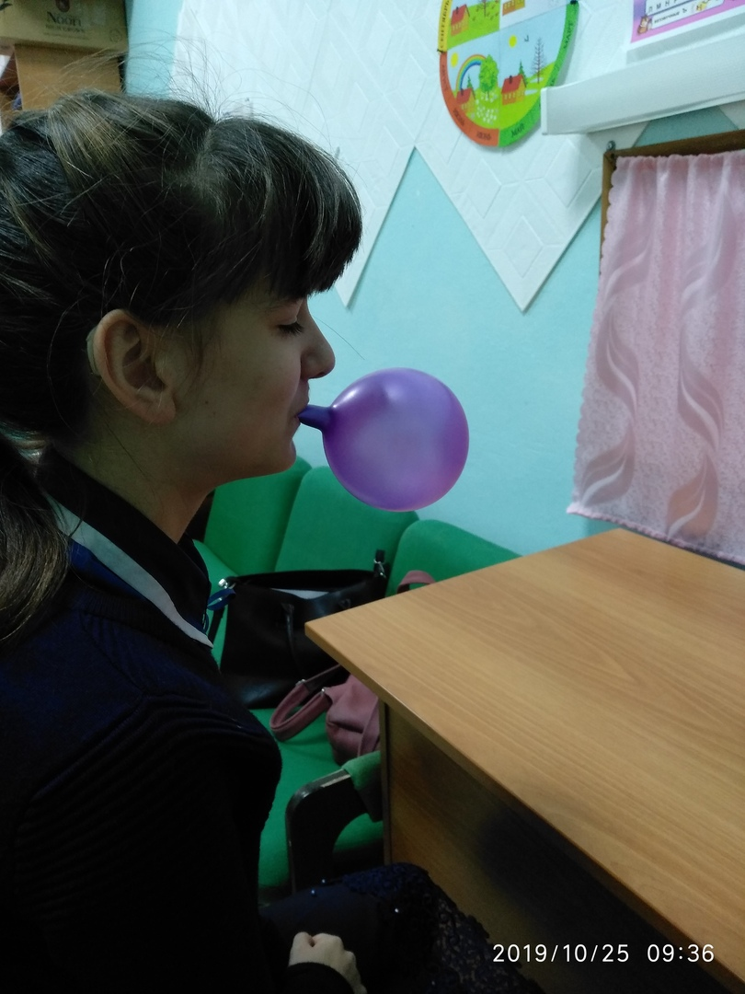
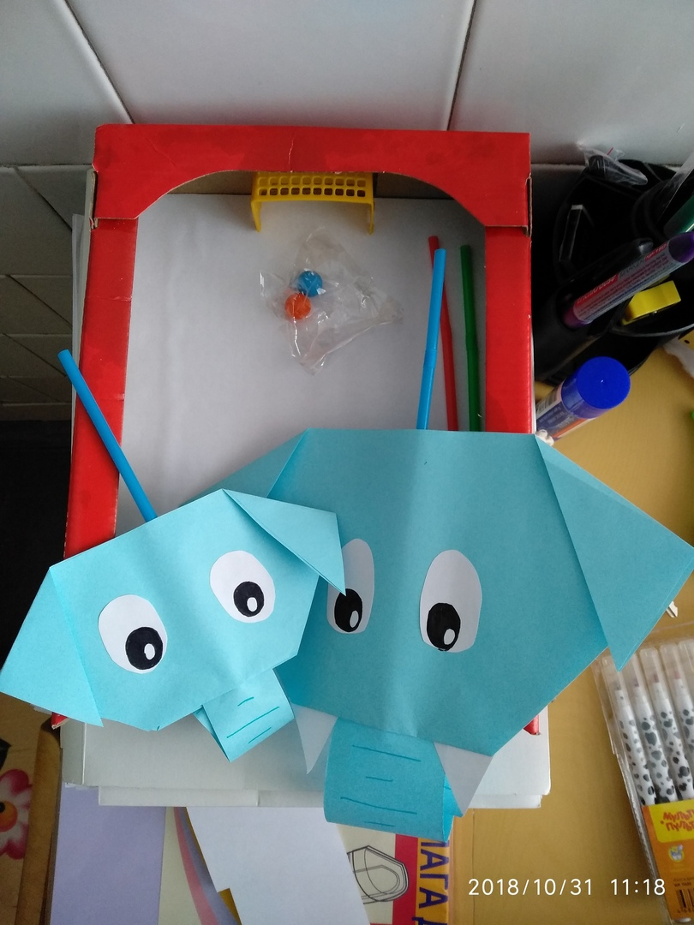
Дыхательная
гимнастика

Slide 11
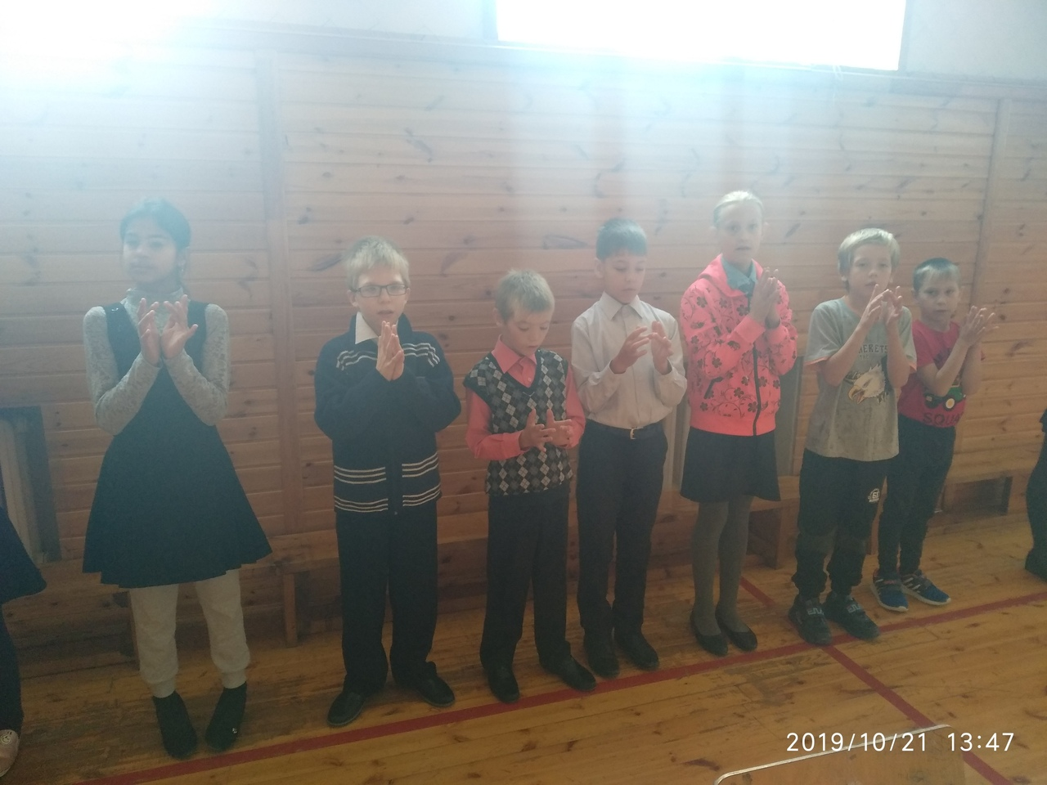

Slide 12
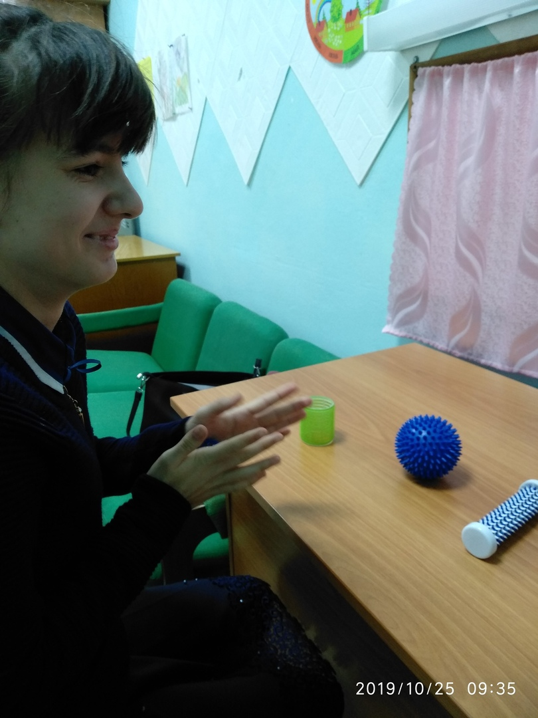
Технологии обучения здоровому образу жизни
Утренняя гимнастика
Физкультурные занятия
Самомассаж
Активный отдых

Slide 13
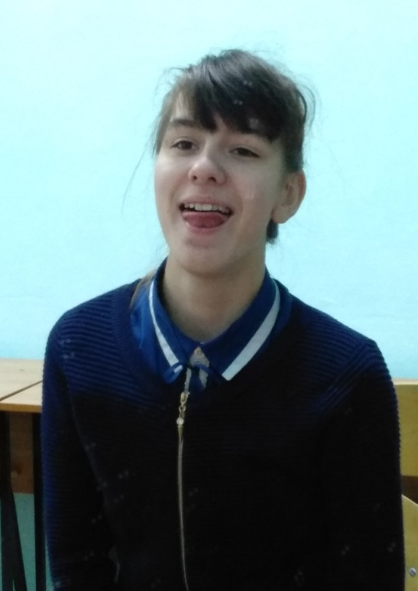
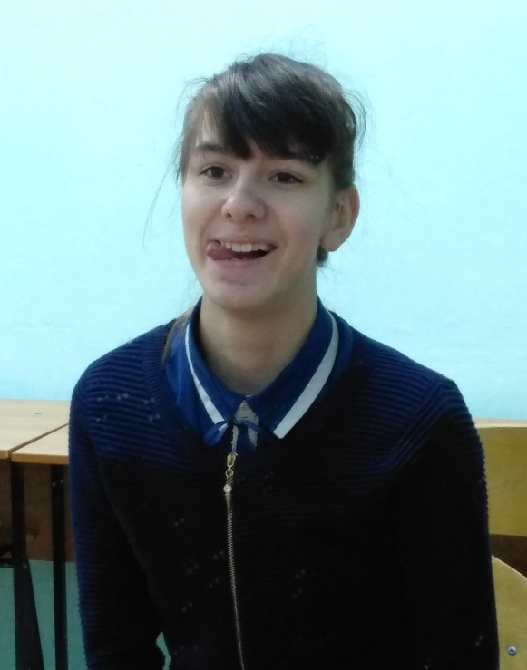
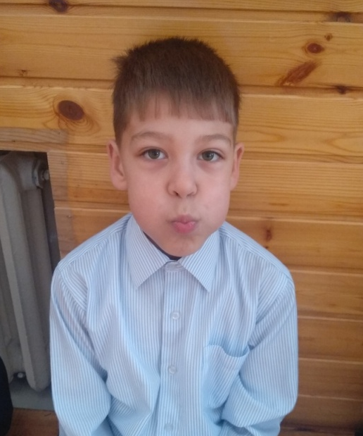
Коррекционные технологии
Артикуляционная гимнастика
арттерапия, технологии музыкального воздействия, сказкотерапия, технологии воздействия цветом, технологии коррекции поведения, психогимнастика, фонетическая и логопедическая ритмика.

Slide 14
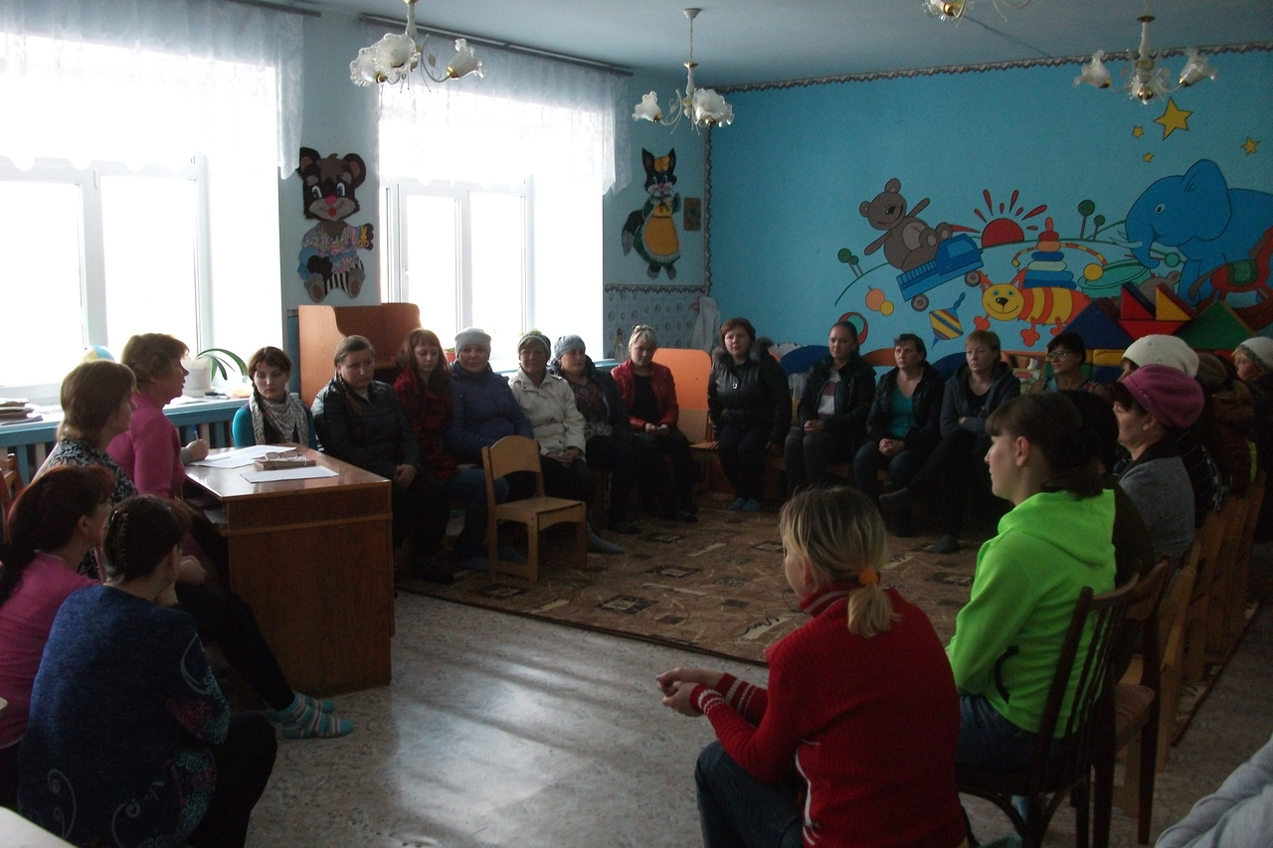
Технологии валеологического просвещения родителей

Slide 15
Положительные результаты:
снижение уровня заболеваемости;
повышение работоспособности, выносливости;
развитие психических процессов;
улучшение зрения;
формирование двигательных умений и навыков, правильной осанки;
развитие общей и мелкой моторики;
повышение речевой активности;
увеличение уровня социальной адаптации.

Slide 16
Здоровье – это главное жизненное благо. Только здоровый человек может быть свободным, радостным, счастливым.

